Slide 1



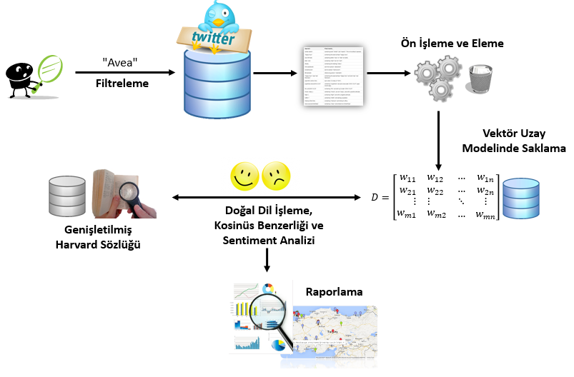
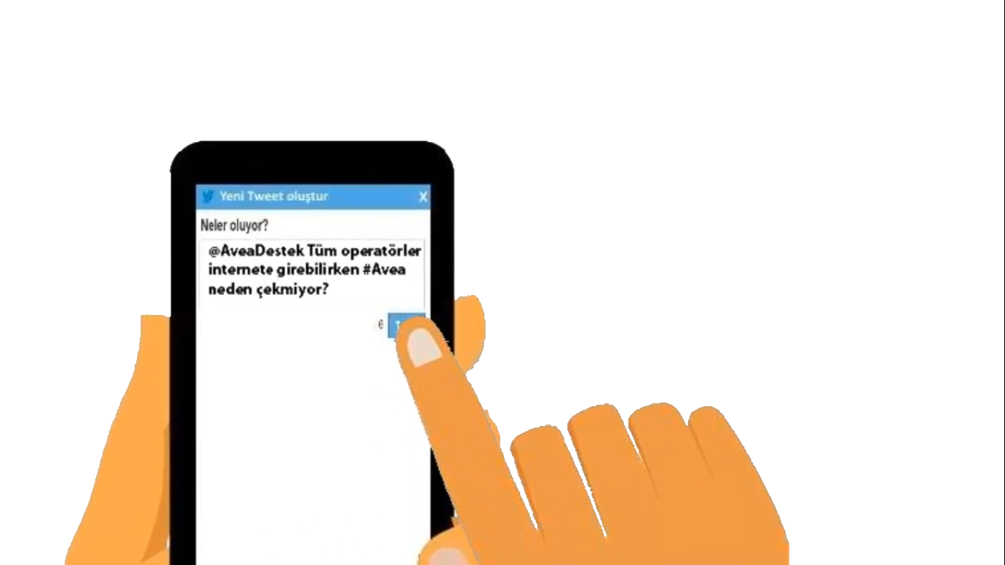
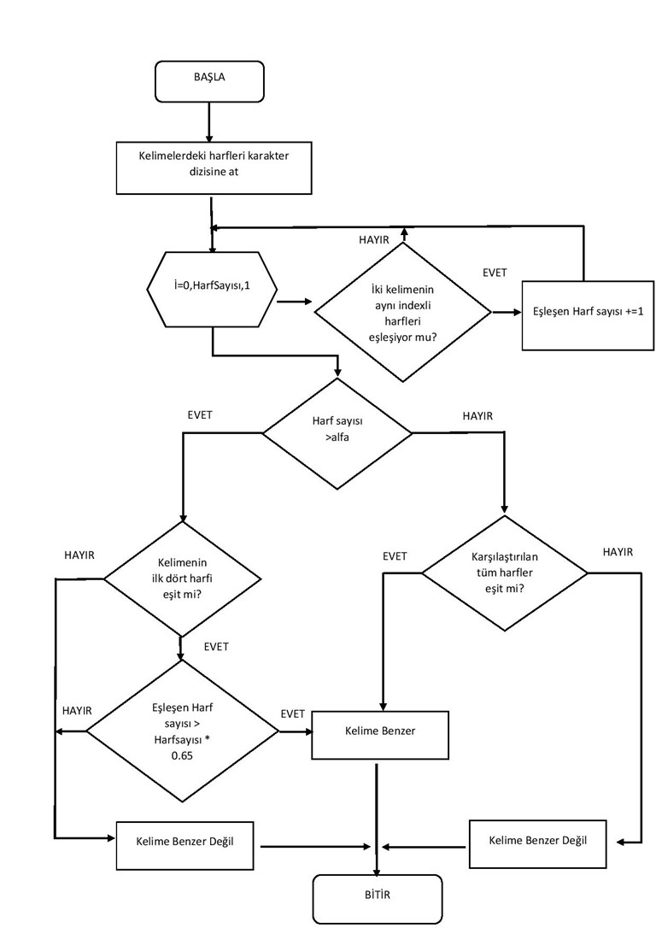
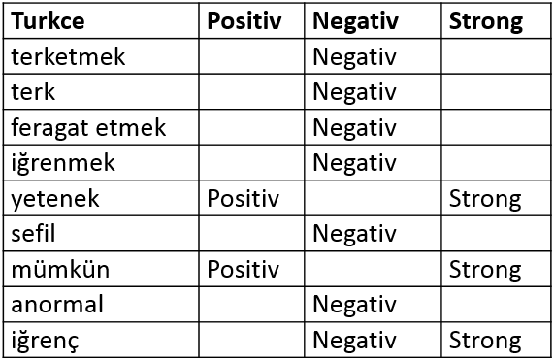
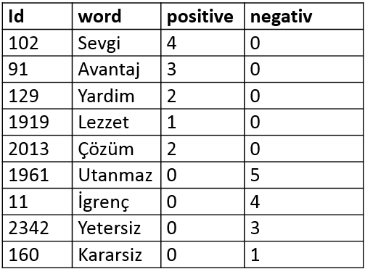
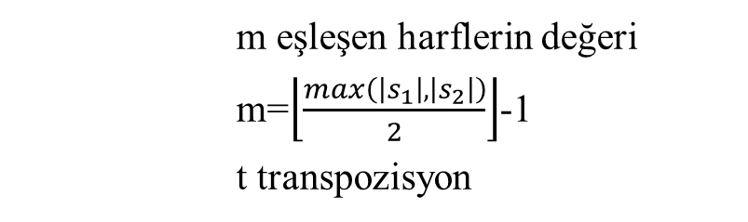


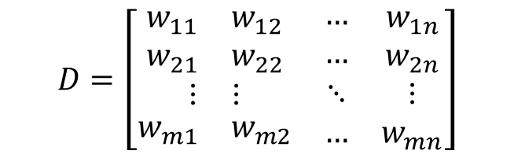

Duygulu Twitter için Türkçe Sentiment Analiz Uygulaması
Celal Bayar Üniversitesi Teknoloji Fakültesi Yazılım Mühendisliği Bölümü
Hasan AKYOL, Muhammet KAYA
Danışman: Yrd. Doç. Dr. Deniz KILINÇ
PROBLEM ÖZETİ
İnternet hayatımıza girmeden önce medya takibi yapmak görece olarak çok daha kolaydı. Bir kişi veya bir kurum ile ilgili basılı ve görsel tüm medyayı takip etiğiniz zaman, kişi veya kurumla ilgili tüm bilgileri toplayıp analiz yapabilirdiniz. İnternet kullanımının e-ticaret ile birlikte ticaretin yönünü değiştirmesi markaların tüketiciler ile olan ilişkisini de değiştirmiştir.
Tüketicilerin yaşadığı pozitif veya negatif tüm deneyimler artık bu iki taraf arasında kalmayıp, sosyal medyanın da etkisiyle tüm çevreye yayılmaya başlamıştır. Sosyal medya içerisinde olan kişilerin bu deneyimlerden yola çıkarak karar vermeye başlamaları, markaların itibar yönetimi konusunda interneti ve sosyal medyayı dikkate almaları gerekliliğini ortaya çıkarmıştır.
Bu noktada; markalar, ürünler, kurumlar ve kişiler hakkında sosyal medya ortamlarında söylenenleri yorumlayıp analiz ederek bunların pozitif veya negatif olup olmadıklarını çıkarsamaya yarayacak Sentiment (Duygu) Analiz uygulamalarına ihtiyaç duyulmaktadır.
SİSTEMİN GENEL MİMARİSİ
VEKTÖR UZAY MODELİ
Vektör Uzay Modeli, bilgiye erişim alanında sıklıkla kullanılan geleneksel bir yöntemdir. Vektör Uzay Modelinde, dokümanların ve bu dokümanlar üzerinde arama yapılan sorguların her biri birer vektör ile ifade edilirler. Her bir doküman, anlamlı kelimelerden oluşan ve kelimelerin her birinin ağırlığı olan birer terim vektörü şekline getirilir. Doküman vektörleri bir araya getirilerek bütün dokümanları içeren bir matris oluşturulur.
ÖZELLEŞTİRİLMİŞ HARVARD SÖZLÜĞÜ
Harvard sözlüğü, Harvard Üniversitesinin kelimelerin anlamlarının belirlenmesi için oluşturduğu bir araştırma sonucu olarak ortaya çıkmıştır. Sözlük orijinal halinde karmaşık yapısının yanı sıra oldukça fazla kelime ve ayrıntıya sahiptir. Kelimelerin sayısı yaklaşık 11.800’dür.
Sözlükteki tüm kelimeler Google Translate API’leri kullanılarak Türkçe’ye çevrilmiştir. Projeye uyan kelimeleri isim, fiil, edat olarak ayırdıktan sonra anlamlı kelime sayısı yaklaşık olarak 6.000 seviyesine inmiştir. Daha sonra Vikipedi’nin sıfatlar kategorisi altındaki tüm sıfatlar incelenerek uygun sıfatlar sözlüğe eklenmiştir. Böylece kelime sayısı yaklaşık 6.650 seviyesine çıkmıştır.
Yaklaşık olarak 6.650 kelimenin anlamlarına göre incelenmiş ve Pozitif/Negatif derecesi olarak 1-5 arasında ağırlıkları verilmiştir.
ALGORİTMALAR
1.Standart Algoritmalar
a) Kosinüs Benzerliği
Kosinüs benzerliği iki vektör arasındaki kosinüs uzaklığını bularak bu vektörlerin birbirleriyle benzerliklerini ölçmek için kullanılmaktadır.
$$sim\left(Q,D_{i}\right)=\frac{\sum_{i}{w_{Q,j}{ w}_{i,j}}}{\sqrt{\sum_{j}{w_{Q,j}^{2}}}\sqrt{\sum_{i}{w_{i,j}^{2}}}}$$
b) Jaro-Winkler Benzerlik Algoritması
Jaro Winkler karmaşık yapıdaki kelimelerin benzerliklerini bulmak için kullanılan bir algoritmadır.
Jaro değeri $d_{j}$verilen iki dizeleri(kelime) $s_{1}$ve $s_{2}$
$d_{j}=\left\{\begin{aligned}0 \\ \frac{1}{3} \left(\frac{m}{\left|s_{1}\right|}+\frac{m}{\left|s_{2}\right|}+\frac{m−t}{m}\right)\end{aligned}\right.$
VERİ SETLERİ
Araştırmalarımıza göre Dünyada oluşturulan ilk Türkçe Twitter Sentiment Analiz veri setidir. Yaklaşık ~6.000 tweetten oluşan 3 veri seti oluşturulmuştur.
Tüm veri setlerindeki tweet metinleri Celal Bayar Üniversitesi Hasan Ferdi Turgutlu Teknoloji Fakültesi Yazılım Mühendisliği öğrencilerinden oluşan bir çalışma grubu tarafından tek tek analiz edilerek pozitif/negatif olma durumları değerlendirilerek işaretlenmiştir.
SONUÇLAR
Oluşturulan veri setleri üzerinde Sentiment Analizi yapmak amacıyla çalıştırılan algoritmalar aşağıdaki gibidir:
Kosinüs Benzerliği Algoritması
Altay Algoritması
Jaro Winkler Algoritması
Altay + Jaro Wingler Algoritması
ÖZGÜNLÜK VE FAYDA
Diğer dillerde yapılmış olan Sentiment analizinin Türkçe Twitter metinleri için yapılarak bunun bir Sosyal Medya Analiz uygulaması haline getirilmesi,
Sentiment analizi için Harvard sözlüğü altyapısının kullanılması ve bu sözlüğün Türkçe için geliştirilmesi ve genişletilmesi,
Özgün Altay Algoritmasının geliştirilmesi ve kullanılması,
Belirli anahtar kelimeler kullanılarak Twitter’dan alınan tweetlerin Celal Bayar Üniversitesi, Hasan Ferdi Turgutlu Teknoloji Fakültesi, Yazılım Mühendisliği öğrencilerinden oluşan bir çalışma grubu tarafından tek tek analiz edilerek Dünyada ilk Türkçe Sentiment Analiz veri setlerinin oluşturulması,
Elle yapılması imkânsızlaşan bir özelliğin bu yazılım uygulama proje sayesinde otomatikleştirilmesi,
Kurumlara, şirketlere, markalara ve kişilere itibar yönetimi yapma imkanı sağlanması.
VeriSeti | Toplam Tweet | Olumlu | Olumsuz
ttnetdestek | 2030 | 108 | 712
pegasus | 2060 | 420 | 1020
aveadestek | 1940 | 600 | 549
m eşleşen harflerin değeri
m=$\left\lfloor \frac{max\left(\left|s_{1}\right|,\left|s_{2}\right|\right)}{2}\right\rfloor$-1
t transpozisyon
2. Özgün Altay Benzerlik Algoritması
İki kelimenin boyutları farklı olsa da kökünün benzerliğini bulmak için geliştirdiğimiz özgün bir algoritmadır.
Algoritmanın çalışma mantığında kelime uzunlukları yüksek öneme sahip değildir.
Önemli olan kelimenin ilk harflerinin benzerliğidir.
Benzerlik oranı $d_{a}$ verilen iki dizeleri (kelime) $s_{1} ve{ s}_{2}$
$$D=\left[\begin{matrix}\begin{matrix}\begin{matrix}w_{11} \\ w_{21}\end{matrix} & \begin{matrix}w_{12} \\ w_{22}\end{matrix}\end{matrix} & \begin{matrix}… \\ …\end{matrix} & \begin{matrix}w_{1n} \\ w_{2n}\end{matrix} \\ \begin{matrix}⋮ & ⋮\end{matrix} & ⋱ & ⋮ \\ \begin{matrix}w_{m1} & w_{m2}\end{matrix} & … & w_{mn}\end{matrix}\right]$$
AMAÇ
Twitter’da paylaşılan Türkçe tweetlerin belirli anahtar kelimeler ile (marka adı, kurum adı, kişi adı vb.) filtrelenip, Vektör Uzay Modelinde (VSM) saklanmasıyla oluşan veriler üzerinde Doğal Dil İşleme ve Benzerlik Algoritmaları kullanılarak Sentiment Analizi yapabilecek bilimsel bir altyapı tasarlanması.
Bu altyapının pratik bir yazılım uygulamasına dönüştürülerek, farklı türde (grafik, harita vb.) istatiksel raporlamaların yapılması ve kullanıcıların bu raporlar sayesinde yönlendirilmesi.
$$d_{a}= \left\{\begin{aligned}0 \\ \left(\frac{2m}{\left|s_{1}\right|+|s_{2}|}\right)\end{aligned}\right.$$
YÖNTEMLER
Twitterdan Filtreleme ve Veri Çekme
Ön İşlemden Geçirme (Preprocessing)
Vektör Uzay Modelinde Saklama
Özelleştirilmiş Harvard Sözlüğü
Algoritmaları Kullanarak Setiment Analizi
Neden Altay Algoritmasını Kullandık?
Türkçe için benzerlik algoritmalarının düzgün çalışamaması Örnek olarak diğer benzerlik algoritmalarının «ekmek» kelimesini «çekmek» kelimesine benzeştirmesi
Kök benzerliğine odaklanarak oluşturulmuş olması

